Slide 1




Číslo projektu | OP VK 1.5 25549863
Název projektu | Moderní škola
Název školy | Soukromá střední škola podnikání a managementu, o.p.s.
Předmět | Český jazyk a literatura (klíčová aktivita III/2)
Téma | Josef Dobrovský
Ročník | 2.
Jméno autora | Mgr. Dušan Kráčmar
Anotace | Prezentace představuje život a dílo jazykovědce první fáze Národního obrození.
Datum tvorby | 17. 8. 2013

Slide 2
JOSEF DOBROVSKÝ
© Dušan Kráčmar 2013

Slide 3
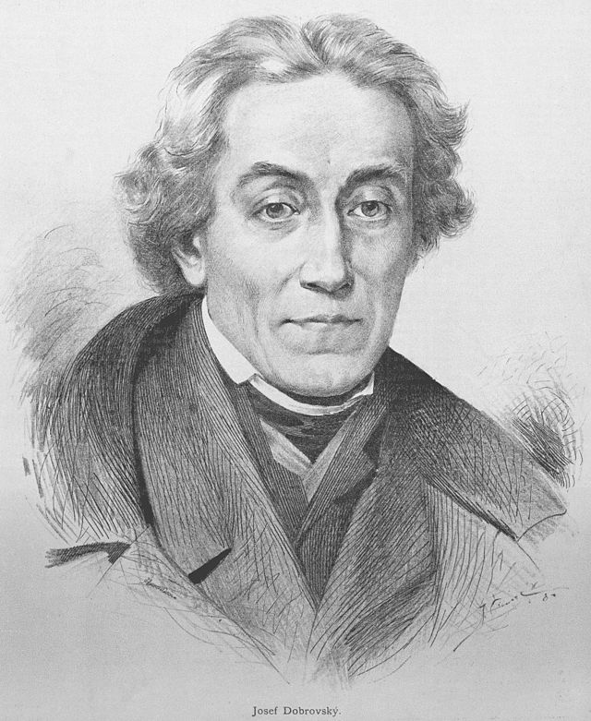
JOSEF DOBROVSKÝ
ÚVOD
jazykovědec a historik
žil v letech 1753 - 1829
zakladatel slavistiky a bohemistiky (jazykovědné obory studující slovanské jazyky respektive český jazyk)
zřejmě největší osobnost první fáze Českého národního obrození
zabýval se českými dějinami, vývojem českého jazyka a literatury
České národní obrození
snaha o vytvoření novodobého plně emancipovaného českého národa v kontextu s rozvojem dalších evropských národů na konci 18. a v první polovině 19. století

Slide 4
JOSEF DOBROVSKÝ
ŽIVOTNÍ OSUDY
narodil se 17. 8. 1753 v Ďarmotech v Uhrách (dnešní Maďarsko na hranici se Slovenskem), v rodině se mluvilo německy
jako syn dragounského vojáka se často stěhoval, gymnázium studoval v Klatovech a v Německém (dnes Havlíčkově) Brodě, kde se také naučil česky
v roce 1769 odešel do Prahy, posléze zde vystudoval teologii a byl vysvěcen na kněze
třebaže kněžské povolání nikdy aktivně nevykonával, získal díky tomu (spolu s nošením modrého kabátu) přezdívku Modrý abbé
jazykové byl velmi nadaný, údajně uměl 12 jazyků včetně hindštiny a arabštiny…
působil jako vychovatel a vzdělavatel v hraběcí rodině Nosticů, pomáhal zakládat Královskou společnost nauk (předchůdce dnešní Akademie věd) a Vlastenecké muzeum (dnešní Národní muzeum)
mezi jeho žáky patřili např. František Palacký, ale i Václav Hanka (zřejmě jeden z autorů podvržených rukopisů)
zemřel při studijním pobytu 6. 1. 1829 v Brně

Slide 5
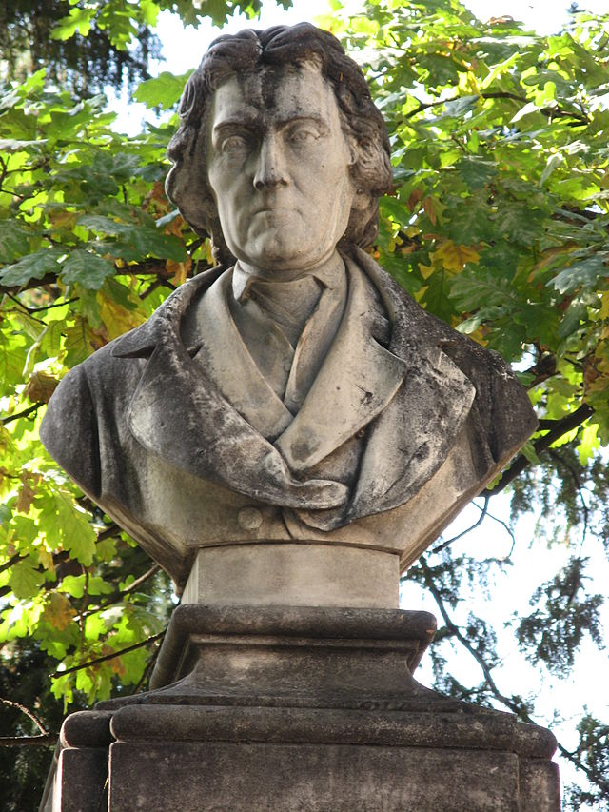
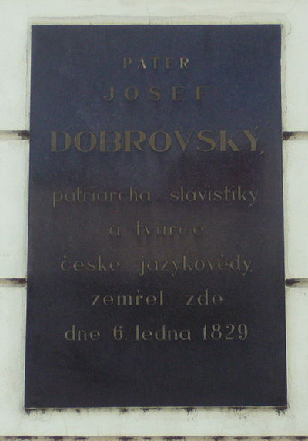
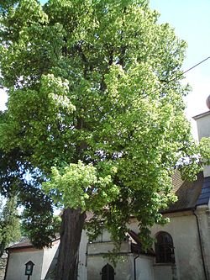
JOSEF DOBROVSKÝ
ŽIVOTNÍ OSUDY
pamětní deska na zdi Nemocnice Milosrdných bratří v Brně
tzv. Dobrovského lípa v obci Poleň u Klatov stará cca 280 let
Dobrovského busta v Praze na Kampě

Slide 6
JOSEF DOBROVSKÝ
BOJ O RUKOPISY
ve své vědecké a vlastenecké činnosti se vždy snažil o pravdivý a kritický pohled na naše dějiny a na hodnoty české literatury (podobně jako jeho žák Palacký)
i proto velmi aktivně vystoupil proti pravosti tzv. Rukopisů (spoluautorem zřejmě jeho žák Hanka ☺) – mj. se mu nezdálo, že jazyk Rukopisu zelenohorského téměř přesně odpovídá obrozenecké představě o staré češtině
v tomto ohledu se ostře neshodl s velkou většinou ostatních vlasteneckých buditelů – Jungmannem, Palackým, Šafaříkem a dalšími; byl tak označen za „slavizujícího Němce“
Rukopis královédvorský a Rukopis zelenohorský
s největší pravděpodobností padělané zlomky středověkých básnických skladeb pojmenované podle míst údajných nálezů
jejich cílem bylo nahradit neexistující (nedochované???) literární památky česky psané literatury z dob raného a vrcholného středověku, kterými disponují některé významné evropské literatury

Slide 7
JOSEF DOBROVSKÝ
DÍLO
Josef Dobrovský nepsal svá nejvýznamnější díla v češtině, nýbrž především v němčině a v latině (!!!)
v kontextu s cíli první fáze Národního obrození příliš nevěřil, že by se čeština mohla stát jazykem vědecké či umělecké literatury
vzhledem ke stavu, v jakém se její užívání nacházelo („poněmčená“ čeština lidových vrstev), bylo prvotní zachránit ji před samotným zánikem
Dobrovský se ji tedy svými odbornými díly pokoušel oživit, seznámit čtenáře s její historií a především jí dát alespoň základní pravidla pro její užívání
pokoušel se rovněž stanovit pravidla pro českou poezii, která (pokud vůbec existovala) byla v jeho době na primitivní úrovni v porovnání s významnými světovými literaturami (německá, francouzská, anglická)

Slide 8
JOSEF DOBROVSKÝ
DÍLO
Dějiny české řeči a literatury (1792)
  psáno německy
  vývoj českého jazyka dělí do šesti etap, za vrcholnou považuje tzv. dobu veleslavínskou (podle Daniela Adama z Veleslavína) na přelomu 16. a 17. století (období české renesance a humanismu)
  tímto dílem poukázal na bohatství české literatury a povzbudil tak vlastence k dalším aktivitám
Zevrubná mluvnice jazyka českého (1809)
  opět psáno německy
  dílo mělo klíčový význam pro stanovení normy spisovné češtiny
  v souladu s předchozím dílem vycházel z češtiny doby veleslavínské, stanovil např. pravidla pro psaní i/y po obojetných souhláskách

Slide 9
JOSEF DOBROVSKÝ
DÍLO
Česká prozódie (1795)
  psáno německy
  stanovil pravidla českého přízvučného verše
Základy jazyka staroslověnského (1822)
  psáno latinsky, nejvýznamnější slavistické dílo
Německo-český slovník (1802, 1821 – dva díly)
  dnes cenný především tím, že poskytuje výborný přehled o stavu slovní zásoby češtiny na počátku 19. století

Slide 10
JOSEF DOBROVSKÝ
DÍLO
Českých přísloví sbírka (1795)
  kniha je první vědeckou prací svého druhu u nás
  v příslovích viděl Dobrovský zdroj pro obohacení spisovného jazyka, oceňoval pak i jejich myšlenkové hodnoty a užitečnost
  na jeho práci posléze navázali i další činitelé z dob obrozenectví (např. F. L. Čelakovský)
  třebaže některá přísloví již zanikla (ztratila s historickým vývojem svůj smysl nebo se postupně vytratila), mnoho z nich přetrvalo dodnes

Slide 11
JOSEF DOBROVSKÝ
PŘÍSLOVÍ - UKÁZKY
Ani kuře nerádo darmo kutí a hrabe.
Co jest s šeptem, to jest s čertem.
Co nemůž ďábel dovesti, toho baba vše hledí svesti.
Čí chléb jíš, toho píseň zpívej.
Není všecko zlato, co se třpytí.
Pýcha předchází pád.
Mnoho psů zaječí smrt.

Slide 12
JOSEF DOBROVSKÝ
DĚKUJI ZA POZORNOST.

Slide 13
JOSEF DOBROVSKÝ
ZDROJE
Literatura pro 2. Ročník středních škol – Učebnice. 1. Vyd. Brno, Didaktis 2009. 151 s. ISBN 978-80.7358-129-9
AUTOR NEUVEDEN. Josef Dobrovský [online]. [cit. 17.8.2013]. Dostupný na WWW: http://cs.wikipedia.org/wiki/Josef_Dobrovsk%C3%BD
VILÍMEK, Jan. wikimedia Commons [online]. [cit. 17.8.2013]. Dostupný na WWW: http://cs.wikipedia.org/wiki/Josef_Dobrovsk%C3%BD#mediaviewer/Soubor:Josef_Dobrovsky_Vilimek.jpg
ZARCO. Wikimedia Commons [online]. [cit. 17.8.2013]. Dostupný na WWW: http://cs.wikipedia.org/wiki/Josef_Dobrovsk%C3%BD#mediaviewer/Soubor:Josef_Dobrovsky_commemorating_plaque.jpg
BUCHHÄNDLER. Wikimedia Commons [online]. [cit. 17.8.2013]. Dostupný na WWW: http://cs.wikipedia.org/wiki/Josef_Dobrovsk%C3%BD#mediaviewer/Soubor:B%C3%BCste_Josef_Dobrovsky.JPG
MASTNÝ, Jiří. Wikimedia Commons [online]. [cit. 17.8.2013]. Dostupný na WWW: http://cs.wikipedia.org/wiki/Dobrovsk%C3%A9ho_l%C3%ADpa#mediaviewer/Soubor:Lipa_Polen.jpg

